Slide 1
Ⅰ. 사회현상의 이해와 탐구
3. 사회현상에 대한
자료 수집 방법

Slide 2
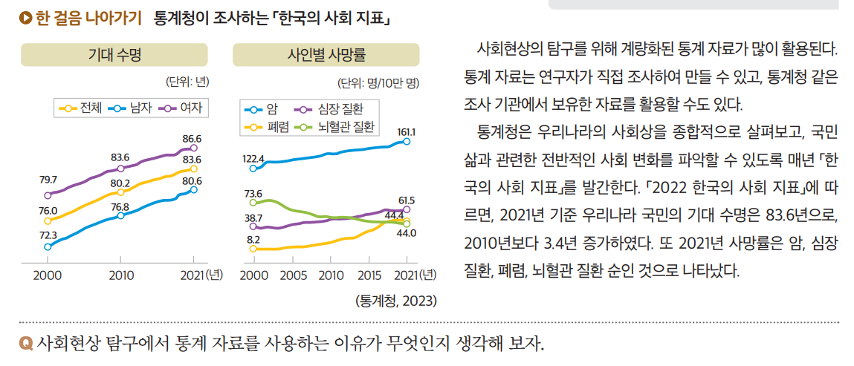
01. 연구에 필요한 자료 수집 방법
사회현상의 탐구를 위한 자료 수집 방법의 유형을 이해하고 문헌 연구법에 관해 설명할 수 있다.
1차 자료
2차 자료
문헌 연구법
ㅎ

Slide 3
자료의 종류
사회현상을 탐구하기 위해서는 연구 주제에 적합한 연구방법을 결정하고, 이에 따라 자료를 수집해야 한다.
종류
1차 자료
• 연구자가 자신의 의도에 따라 직접 수집하여 작성한 자료
• 연구자가 관찰, 실험, 설문 조사, 면담 등을 통해 해당 연구 주제에 맞는 정보를 직접 수집한 경우
2차 자료
• 이전 연구자가 수집한 자료를 자신의 연구에 맞게 가공한 자료
• 이전 연구자나 기관에서 수집한 자료를 의미하며, 연구자는 다양한 분야에서 수집한 정보를 자신의 연구 목적에 맞게 활용 가능

Slide 4
연구 방법에 따라
구분되는 자료 수집 방법
양적 연구
실험법, 질문지법
질적 연구
면접법, 참여 관찰법
양적 ∙ 질적 연구
문헌 연구법

Slide 5
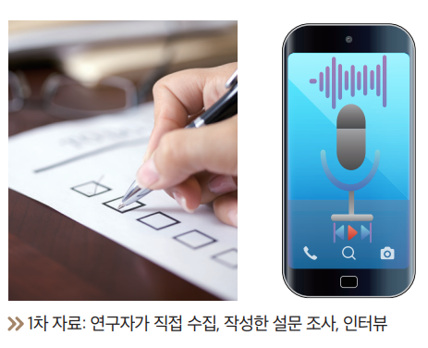
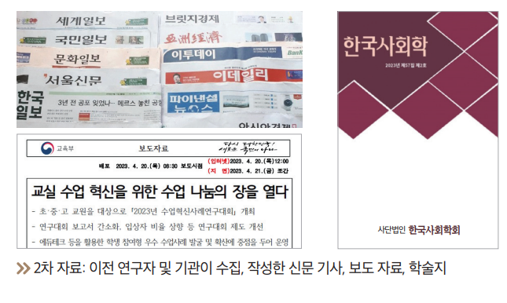
도약하며 읽기∙이해
1차 자료와 2차 자료

Slide 6
문헌 연구법
역사적 문헌, 신문이나 잡지, 통계 자료, 일기, 논문 등 이미 존재하는 문헌에서 자료를 수집하는 방법
문헌 연구법의 특징
1차 자료를 직접 수집하기 어려운 경우, 2차 자료 수집용
>> 역사 연구 or 지역 연구 해당
양적 연구와 질적 연구에서 모두 활용이 가능
연구 주제 설정, 가설 설정의 기초 자료
문헌 연구법의 장점
시간과 공간의 제약이 적음 >> 폭넓은 연구 가능
시간과 비용 측면에서 효율적임
연구 문제에 대한 기존의 연구 동향을 파악하는데 유용

Slide 7
문헌 연구법의 단점
문헌의 정확성 문제가 발생 시, 이에 따른 연구 전반의 신뢰도 확보의 곤란
문헌 해석 과정에 연구자의 편견과 주관이 개입될 가능성이 존재

Slide 8
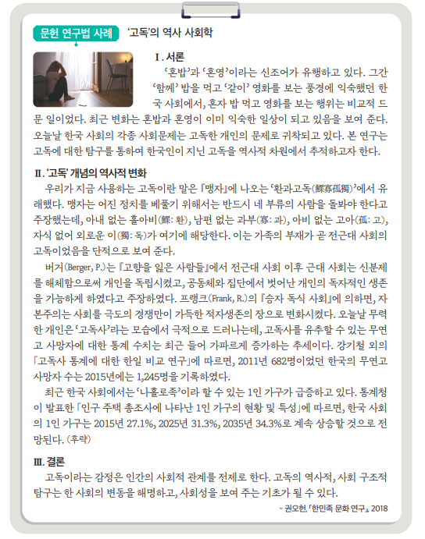
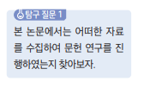
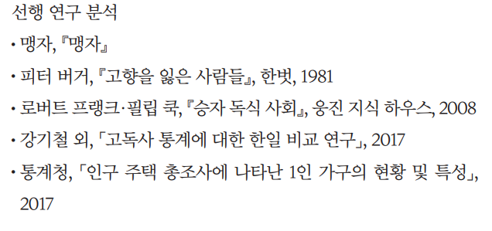
문헌 연구법 사례
'고독'의 역사 사회학

Slide 9
02. 양적 자료 수집 방법과 사례 분석
사회현상 탐구에 필요한 양적 자료 수집 방법의 특징을 설명하고
이를 활용한 연구 사례를 분석할 수 있다.
질문지법
실험법
ㅎ

Slide 10
질문지법
조사하고자 하는 내용을 질문지로 작성하여 연구 대상자에게 답변을 얻어 자료를 수집하는 방법
질문지 작성의 유의점
모호하거나 부정확한 표현을 쓰지 않아야 한다. ex. 최근
응답 보기 간에 내용의 중복이 없어야 한다. >> 상호배타성
특정 응답을 유도하는 질문을 하지 않아야 한다. >> 가치중립적
한 문항에는 한 가지 질문만 해야 한다.
응답이 가능한 모든 보기를 제시해야 한다.
질문지법 특징
질문지법은 연구의 전체 대상인 모집단으로부터 실제로 조사할 표본을 추출하여 조사를 수행
표본은 모집단의 특성을 잘 반영한 대표성을 가져야지만 신뢰성 확보 및 조사 결과 일반화 가능 >> "대표성의 원리"
표본을 추출할 때는 주관적인 요소나 조작 없이 추출해야 함 >> "무작위 추출"

Slide 11
질문지법의 장점
시간과 비용의 측면에서 효율적
다수를 대상으로 대량의 자료를 수집하는데 유리함
통계처리가 용이하여 비교 분석 연구에 적합함
질문지법의 단점
질문지의 회수율이 낮게 나타나는 경우에 인해 자료의 신뢰도가 떨어질 수 있음
문자 언어를 사용하여 조사할 경우에는 문맹자의 경우 질문을 이해하지 못할 수도 있음
질문지에 대한 불성실한 답변의 가능성이 존재
표본이 대표성을 갖추지 못 할 경우에는 조사 결과를 일반화하기 어려움

Slide 12
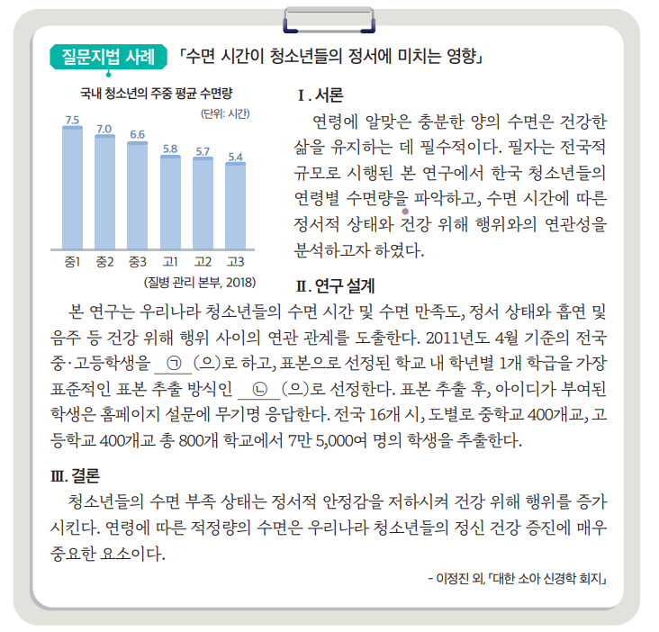
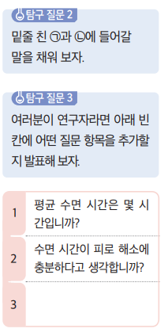
질문지법 사례
“수면 시간이 청소년들의 정서에 미치는 영향”
ㄱ : 모집단 /ㄴ : 무작위 추출

Slide 13
실험법
인위적으로 만든 환경에서 어떤 변수에 의도적으로 조작을 가한 후 그 변수로 초래된 다른 변수의 변화를 관찰하여 자료를 수집하는 방법
실험법의 중요한 키워드
연구자가 조작하여 변화시키는 변수 / 즉, 결과를 가져오는 원인으로 작용하는 변수 >> 독립변수
독립 변수로 영향을 받는 변수 >> 종속 변수
독립 변수의 조작으로 실험 처치한 내용을 수행하는 집단 >> 실험 집단
실험 집단과 실험 처치 결과를 비교하기 위해처치를 하지 않은 집단 >> 통제 집단
실험법의 특징
실험의 조건을 통제함으로써 변수 간의 인과 관계를 명확히 파악
실험 환경의 엄격한 통제와 변수의 조작이 쉽지 않음(외부 변인이 개입될 가능성이 존재)
사회현상 연구에서 인간을 실험 대상으로 하기 때문에 윤리적인 문제가 발생할 수 있음

Slide 14
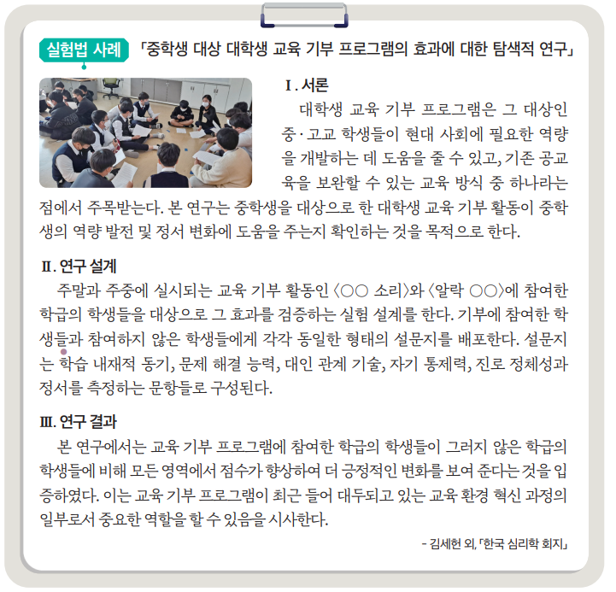
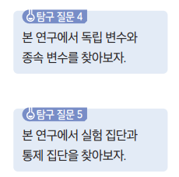
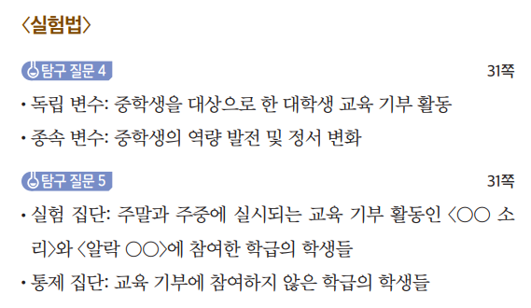
실험법 사례
“중학생 대상 대학생 교육 기부 프로그램의 효과에 대한 탐색적 연구”

Slide 15
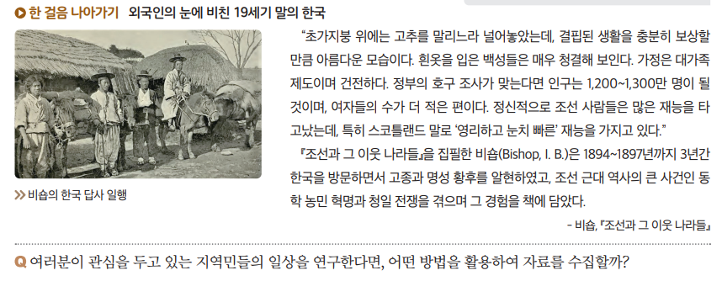
03. 질적 자료 수집 방법과 사례 분석
사회현상 탐구에 필요한 질적 자료 수집 방법의 특징을 설명하고
이를 활용한 연구 사례를 분석할 수 있다.
면접법
참여관찰법
ㅎ

Slide 16
면접법
연구자가 연구 대상자와의 대화를 통해서 직접 자료를 수집하는 방법
면접법 특징
소수의 대상으로부터 깊이 있는 정보 획득 가능
심층적 자료 수집이 가능 >> 생생한 체험과 기억, 생애사 등 인간의 내면 의식과 관련된 정보
미리 정해진 질문 외에도 추가적인 질문을 통해 보충 설명이 가능 >> 응답의 정확성↑, 응답률↑
연구자는 면접법이라는 자료 수집 과정을 통해 유연성이나 융통성을 발휘 가능
언어적 상호작용으로 이루어지기 때문에 문맹자에게도 사용할 수 있음
면접법 단점
연구 목적에 적합한 면접 대상자를 찾는 데 어려움이 존재 / 또한, 소수를 대상으로 하기에 일반화 곤란
연구자의 주관적 의견이 개입될 가능성 존재
시간과 비용이 많이 들며, 연구자의 전문성이 요구

Slide 17
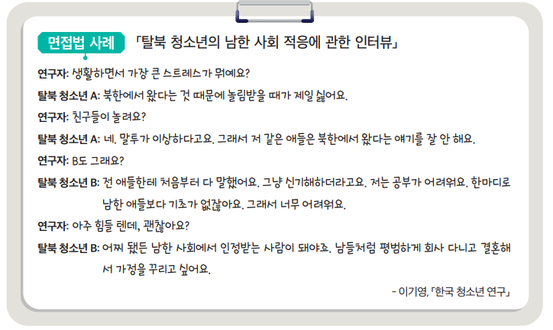
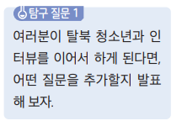
면접법 사례
“탈북 청소년의 남한 사회 적응에 관한 인터뷰”

Slide 18
참여 관찰법
연구자가 연구 대상과 함께 생활하거나 연구 대상의 활동에 직접 참여하여 보고 느낀 것을 기록하면서 자료를 수집하는 방법
참여 관찰법 특징
현지 조사(연구 대상자 일상 생활에 참여)를 통해 다른 문화권이나 부족을 연구하는 문화 인류학자들이 자주 사용
생생한 자료를 얻을 수 있으며, 자료에 대한 실제성이 보장됨
장기간 연구를 통해 연구 대상자에 대한 심층적 이해가 가능
연구 대상의 사회적 상호작용과 행동 관찰이 가능
참여 관찰법 단점
시간과 비용이 많이 듦 >> 관찰하고자 하는 현상이 나타날 때까지 기다려야 하기 때문
연구자의 존재 자체가 연구 대상의 행동에 영향을 미쳐 평소와 다른 행동을 할 수 있음 + 예상치 못한 돌발 상황 통제 곤란
해석하는 과정에서 연구자의 주관이 지나치게 개입될 가능성이 있음

Slide 19
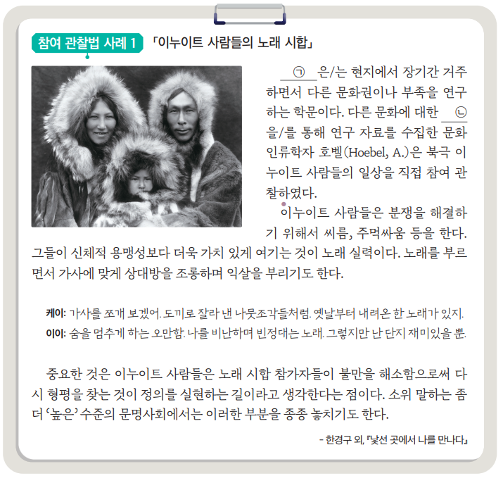
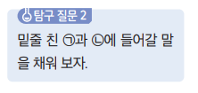
참여 관찰법 사례1
“이누이트 사람들의 노래 시합”
ㄱ : 문화 인류학 / ㄴ : 현지 조사

Slide 20
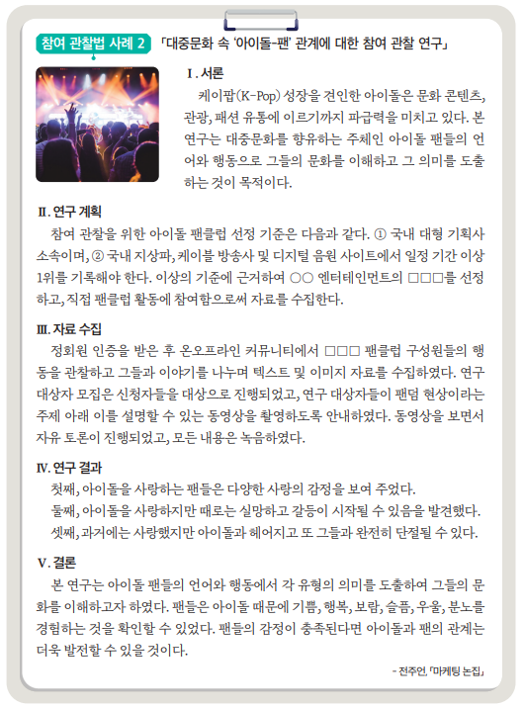
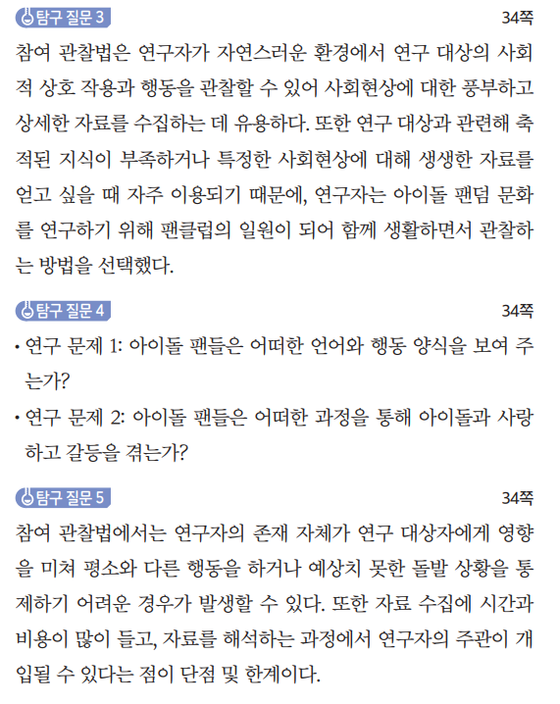
참여 관찰법 사례2
“대중문화 속 아이돌-팬 관계에 대한 참여 관찰 연구”

Slide 21
총 정리 Time
사회현상에 대한 자료 수집 방법
양적 자료 수집 방법
질적 자료 수집 방법
질문지법
면접법
참여 관찰법
실험법
모집단, 표본
독립 변수
깊이 있는 정보
일상 생활에 참여
대표성의 원리
종속 변수
심층적 이해
보충 설명, 응답의 정확성
무작위 추출
실험 집단, 통제 집단
돌발 상황 통제 곤란
전문성 요구, 주관 개입
질문지 회수율 낮음
윤리적 문제 등
시간, 비용, 주관 개입 문제

Slide 22
총 정리 Time
사회현상에 대한 자료 수집 방법
양적 자료 수집 방법 + 질적 자료 수집 방법
문헌 연구법
이미 존재하는 문헌에서 자료 수집
양적 연구 방법/ 질적 연구 방법 모두 활용
시간과 공간의 제약이 적음
기존 연구 동향 파악 유용
정확성, 신뢰도 확보 어려움, 연구자 주관 개입 가능성

